Slide 1
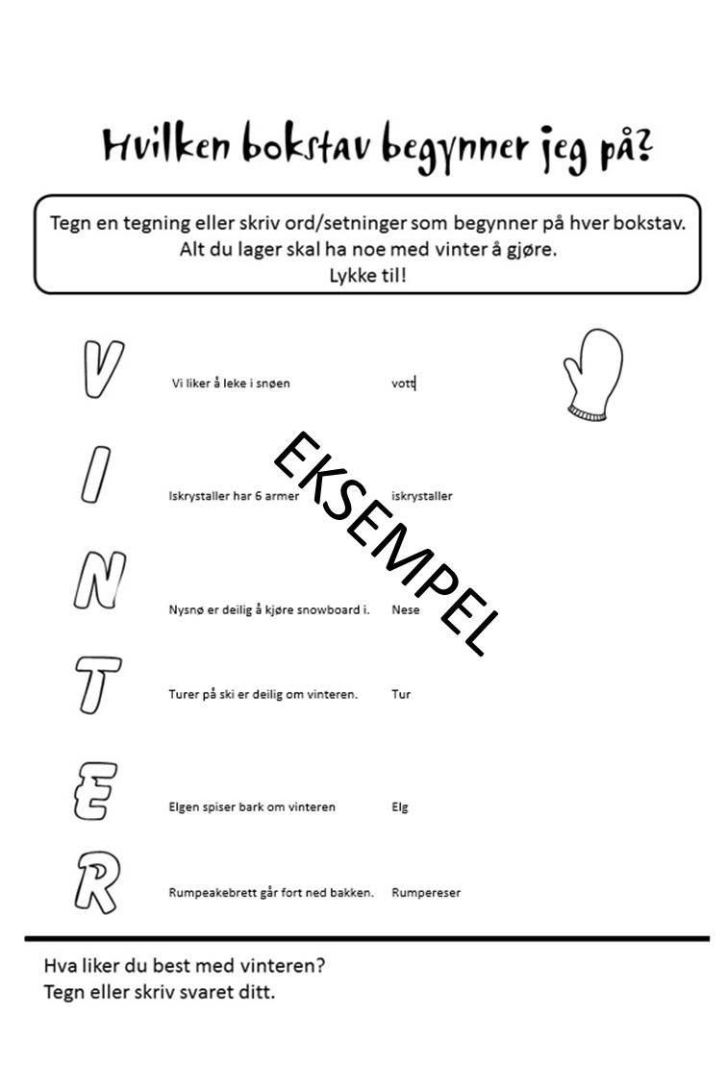
JULEKALENDER- Fem over 4
Eleven skal alene eller sammen med en læringspartner finne ord eller setninger som begynner på hver bokstav. For de minste er det kanskje nok å bare tegne en gjenstand etter å ha funnet første lyd. Her er det bokstavgjenkjenning og første lyd som øves. De litt eldre skal finne et ord som begynner på bokstaven eller kanskje de klarer å skrive en hel setning. Utfordr gjerne de raske til også å illustrere setningene eller tegne ordet. De eldste kan gjøre alle ledd. Til slutt skal elevene med egne ord fortelle hva de liker med vinteren. Fint om de av elevene som vil, forteller for de andre hva de liker med vinteren. Lykke til Hilsen Spire Gro

Slide 2
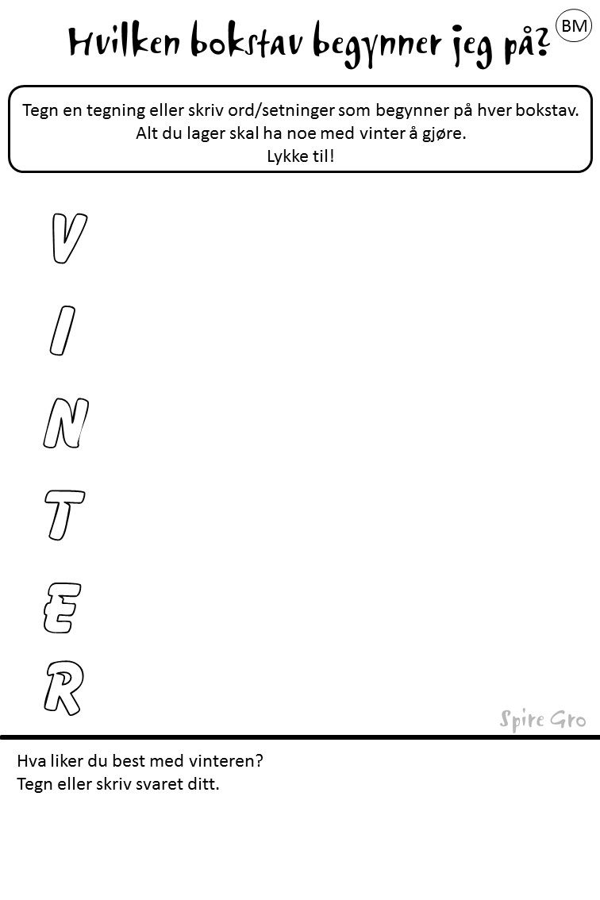

Slide 3
